Slide 1
СОВРЕМЕННЫЕ ЗДОРОВЬЕСБЕРЕГАЮЩИЕ ТЕХНОЛОГИИ В РАБОТЕ С ДОШКОЛЬНИКАМИ
ПОДГОТОВИЛИ: учителя-логопеды МКДОУ № 451
Наталья Робертовна Триллер
Лариса Анатольевна Чупина
Светлана Михайловна Барышникова
Елена Александровна Соловьева

Slide 2
Забота о здоровье ребенка в настоящее время стала занимать приоритетные позиции, так как любой стране нужны личности творческие, гармонично развитые, активные и здоровые.

Slide 3
Приоритетная задача — создание благоприятных условий для сохранения и улучшения здоровья детей

Slide 4
Дошкольный возраст
в развитии ребенка – это период, когда закладывается фундамент его здоровья.

Slide 5
Здоровьесберегающие технологии –
перспективное средство развивающей работы с детьми

Slide 6
Здоровьесберегающие компоненты:
Артикуляционная гимнастика
Регулярное выполнение поможет:
улучшить кровоснабжение артикуляционных органов и их нервную проводимость;
улучшить подвижность артикуляционных органов;
укрепить мышечную систему языка, губ, щёк
Хорошее профилактическое средство
для развития речи

Slide 8
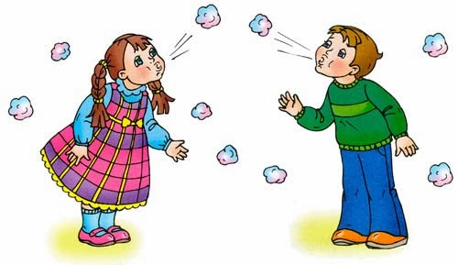
2. Дыхательная гимнастика
Упражнения дыхательной гимнастики направлены:
на закрепление навыков речевого дыхания;
на развитие силы, плавности, длительности выдоха;
на развитие мягкости и гибкости голоса;
(на формирование умения правильно пользоваться голосом в зависимости от ситуации)
Хорошее профилактическое средство
простудных заболеваний.

Slide 9
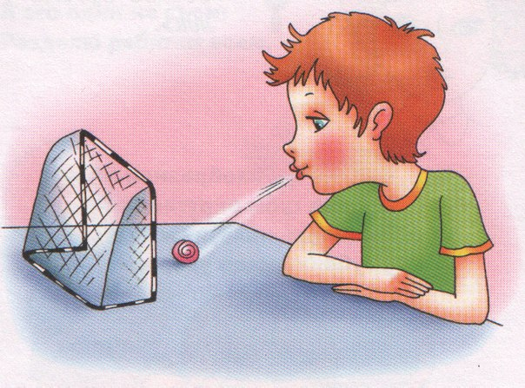
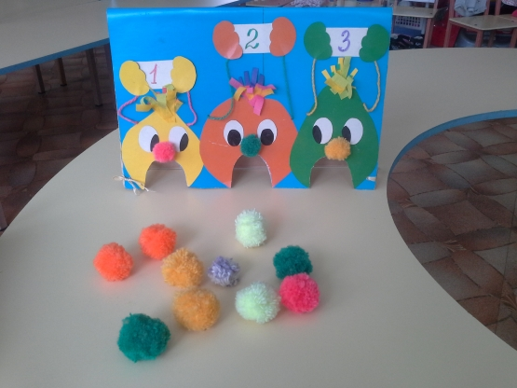
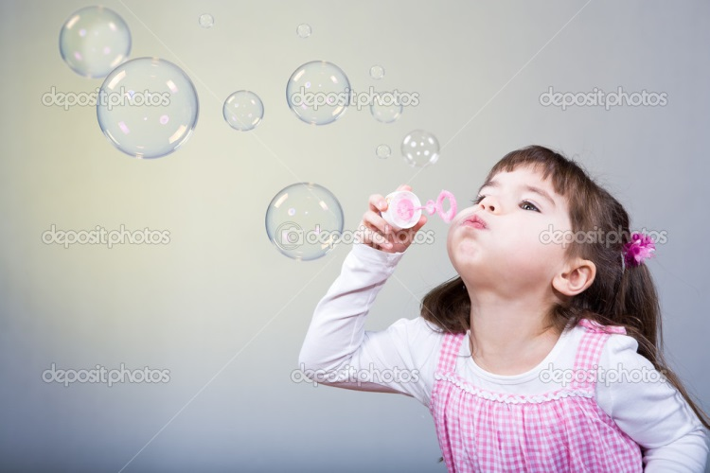
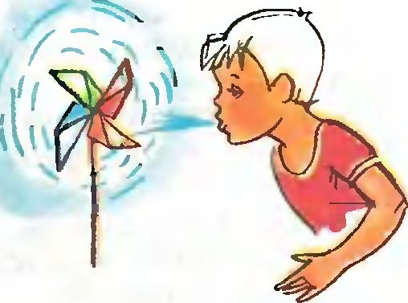

Slide 10
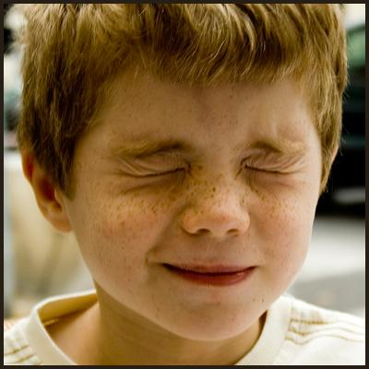
3. Зрительная гимнастика
Регулярное выполнение поможет:
улучшить циркуляцию крови в глазах
укрепить мышцы глаз;
улучшить способность глаза человека к хорошему качеству зрения на разных расстояниях (аккомодация)

Slide 11
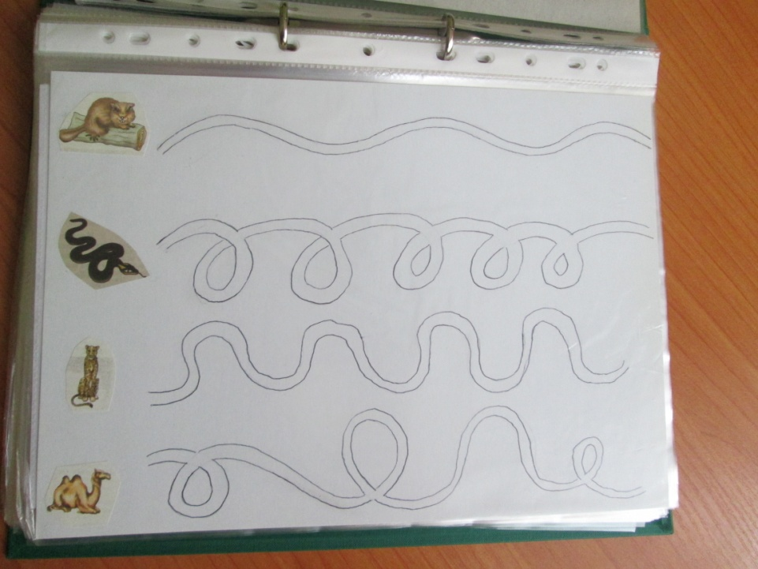
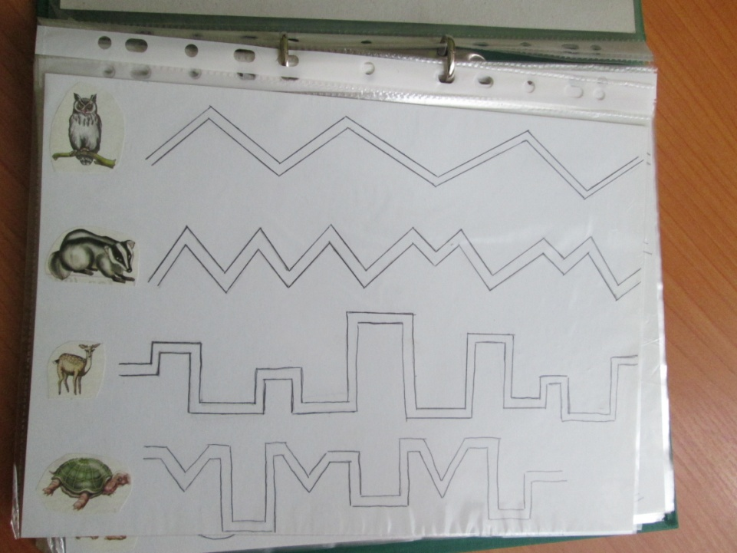
Для развития глазо-двигательной функции можно использовать различные лабиринты.
Эти упражнения так же способствуют развитию зрительного внимания, мелкой моторики и графомотрных навыков.
Хорошее профилактическое средство дисграфии (нарушение письма).

Slide 12
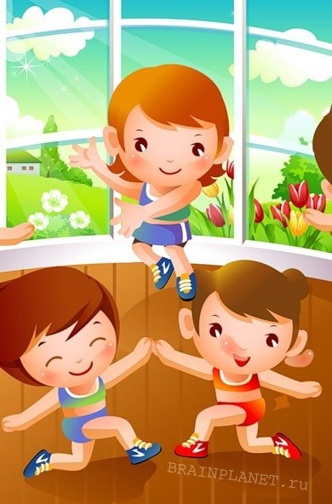
4. Общая моторика
(двигательная активность ребенка в течении дня)
Её развитие способствует:
нормализации мышечного тонуса;
запоминанию серии двигательных актов;
развитию координации движений;
развитию ориентировки в пространстве

Slide 13
Утренняя гимнастика;
Смена видов деятельности (с пассивной на активную);
Прогулки;
Занятия спортом (ОФП, бассейн…);
Танцы
Хорошее профилактическое средство гиподинамии (снижение двигательной активности), простудных заболеваний.

Slide 14
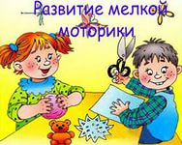
5. Мелкая моторика
Способствует развитию:
координации движений мелких мышц кистей рук;
межполушарного взаимодействия;
речевому развитию;
развитию мыслительных операций;
формированию графических навыков;
развитию зрительного внимания

Slide 15
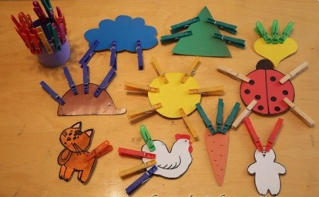
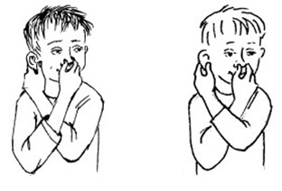
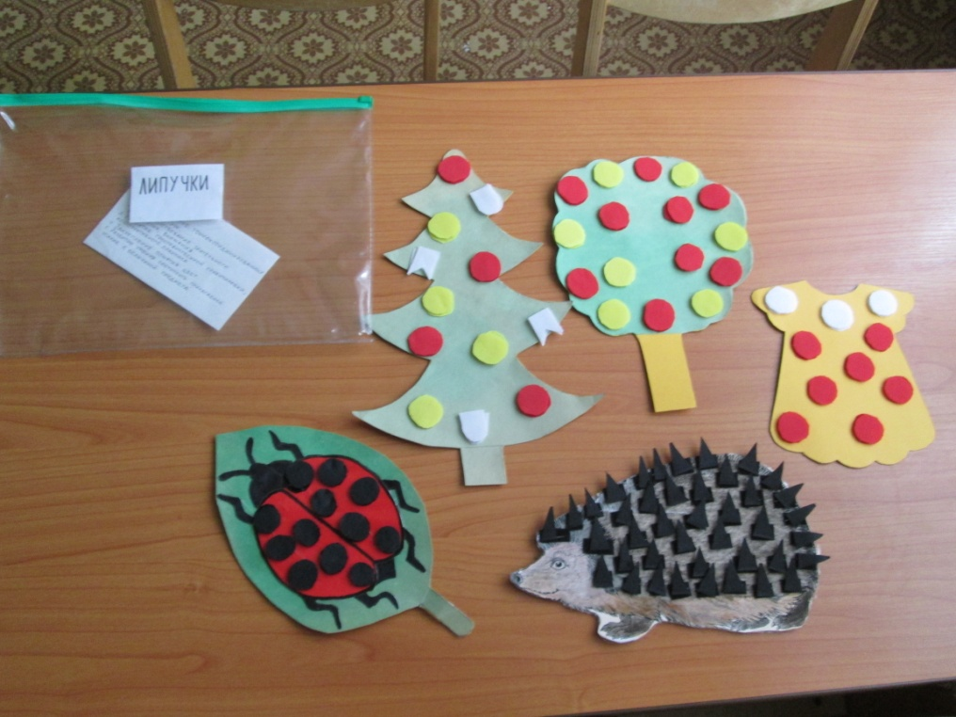
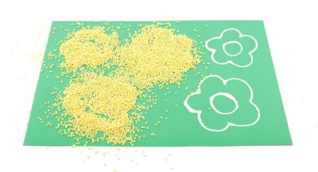
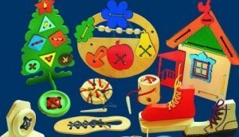
Развивать мелкую моторику можно с помощью:
пальчиковых игр;
кинезеологических упражнений;
«волшебных прищепок»;
рисования, раскрашивания, штриховки, лепки;
игры с крупой, бусинами, пуговицами и т.п
Хорошее профилактическое средство дисграфии (нарушение письма).

Slide 16
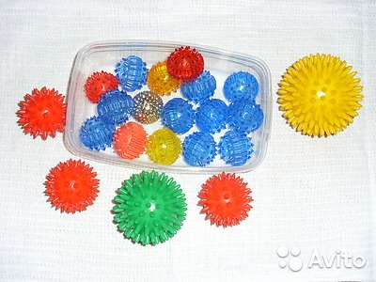
6.Самомассаж
(используется без специального мед. образования)
Игровой самомассаж
воздействует на уровень снабжения организма кислородом и питательными веществами;
улучшает концентрацию внимания;
улучшает интеллектуальные возможности;
стимулирует активные точки, расположенные на пальцах рук, лица, органах артикуляции;
нормализует мышечный тонус;
способствует снижению двигательной и эмоциональной расторможенности;
повышает иммунитет.

Slide 17
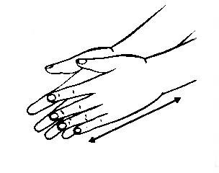
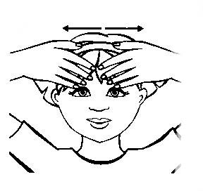
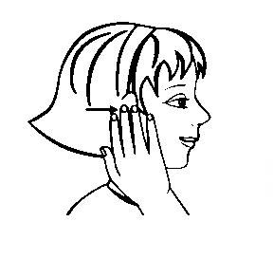
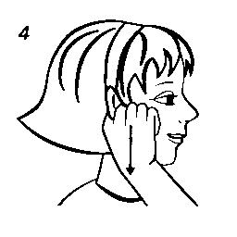
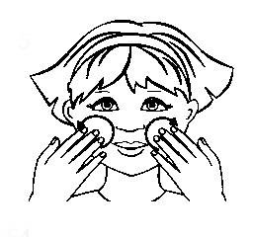
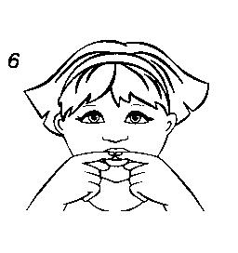
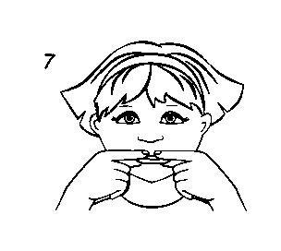
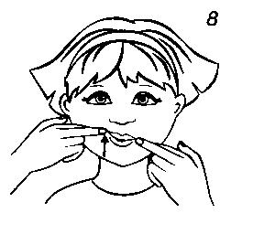
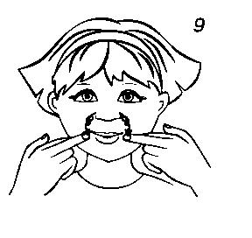
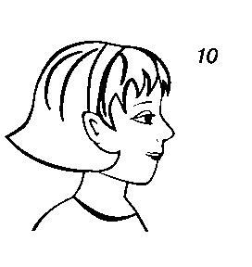
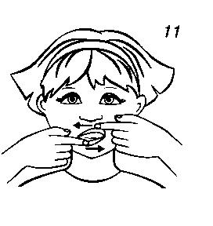
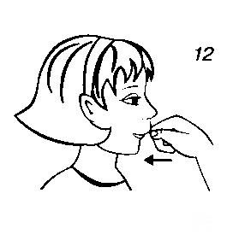
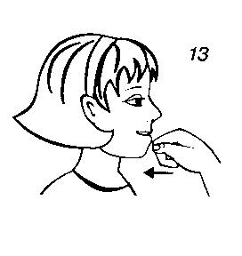
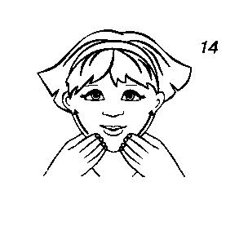
Игровой самомассаж

Slide 18
Использование здоровьесберегающих технологий в работе с дошкольниками даёт положительные результаты:
снижается уровень заболеваемости;
повышается работоспособность, выносливость;
развивается общая и мелкая моторика;
повышается речевая активность;
развиваются психические процессы;
формируются двигательные умения и навыки;
увеличивается уровень социальной адаптации. .

Slide 19
Здоровье детей в Ваших руках!

